Slide 1

新生入学教育
教务处
2018

Slide 2


目录
引 言
教务管理系统
课堂行为规范

Slide 3
一、引 言
A
珍惜时光
B
努力奋进
C
让优秀成为一种习惯

Slide 4
二、教务管理系统
A
如何登录教务管理系统
B
学生在系统内相关操作
C
其它有关事项说明

Slide 5
一、如何登录管理系统
方法2：校内网络登录时输入网址：http://www.jscvc.cn/链接至江苏城职院网站首页
——快速通道
——教学在线
——教务管理系统登录
方法1：校内网络登录时，输入网址：http://219.219.194.247/
进入教务管理系统登录界面
连接方式，因网站改版，可能会有所不同！
方法3：学生外网登录校内教务管理系统具体流程为：打开浏览器（请使用IE浏览器）
——在地址栏输入：vpn.jsou.cn或者https://221.226.15.123
——弹出安全警报选择“继续浏览此网站”
——进入SANGFOR 登陆SSL VPN界面（首次登陆需自动或手动安装VPN客户端EasyConnect）
——进入教务管理系统登录界面

Slide 6
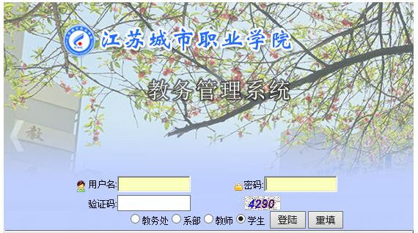
一、如何登录管理系统
此处输入“学号”
此处输入“八位出生日期”，例：19960806
首次登录系统时需要修改密码，密码不能设置为888888（6个8为重置初始密码）

Slide 7

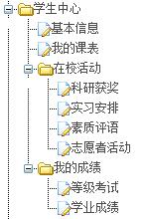

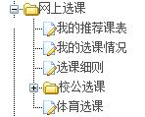
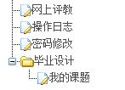
二、学生在系统内相关操作
教务管理系统功能界面截图
重修报名是根据新的学籍管理规定，提供的新功能。同学们可以通过此处进行重修科目的选修。

Slide 8
相 关 操 作
网上选课
网上查询
网上报名
1
素质公选课
一年级和二年级的4个学期都需要上，除了新生是在第1学期开学初选课，其余都在学期末选课。
第2到第6学期都可以选择，原则上每个学期最多选择3门课程。素质教育公选课的网络学习平台地址是http://jscsxy.fy.chaoxing.com/portal，初始账号为学号，初始密码为123456.
体育选课
2
选课前须完成“网上评教”否则无法选课。选课成功后，相应课程会显示在“已选课程”中，不要随意点击“删除课程”和“全部删除”按钮，否则已选课程会退选。
体育课是由课程成绩+早锻炼成绩组成，并且是双及格，重修很麻烦，希望同学们能重视。

Slide 9
指导思想
网上选课
网上查询
网上报名
相 关 操 作
1、基本信息
2、课表查询
3、成绩查询

Slide 10
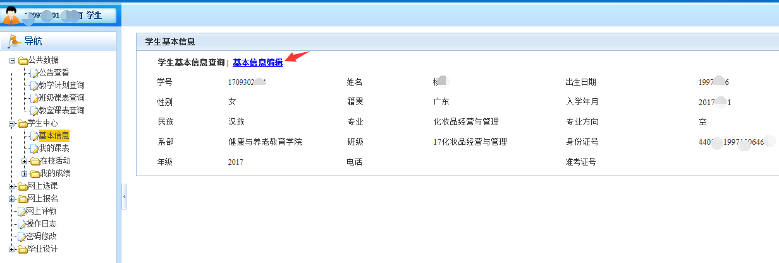
指导思想
网上选课
网上查询
网上报名
相 关 操 作
1、基本信息
（个人信息核对）
如果同学们发现信息与本人不符，一定要及时反馈给学院，与相关部门联系，很重要。

Slide 11
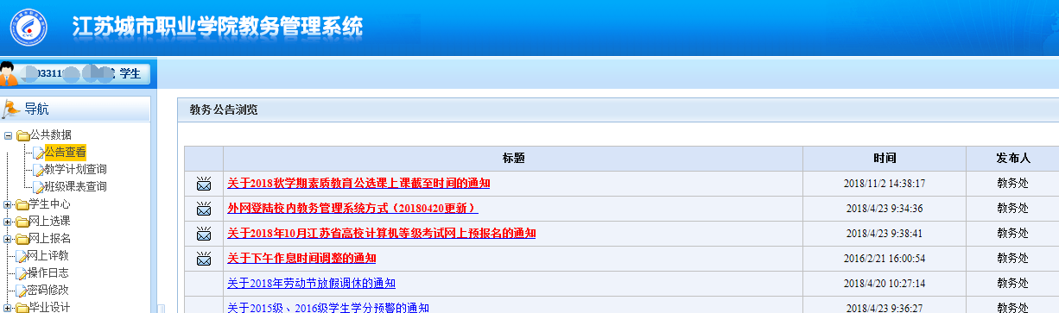
指导思想
网上选课
网上查询
网上报名
相 关 操 作
1、基本信息
（公告查看）
此处可以查看教务处部分相关通知。

Slide 12
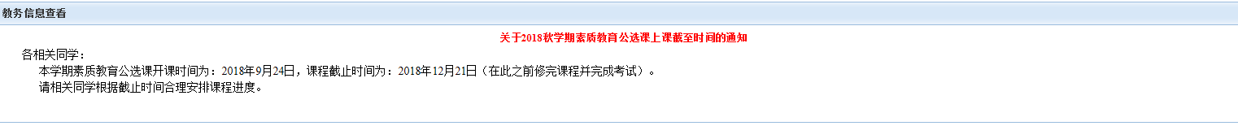
指导思想
网上选课
网上查询
网上报名
相 关 操 作
1、基本信息
（公告查看）
新生第一学期不选修素质公选课，这里主要是提醒一下，素质公选课的上课时间截止前，一定要完成考试。（每个学期的时间不完全一样）
切记！切记！

Slide 13
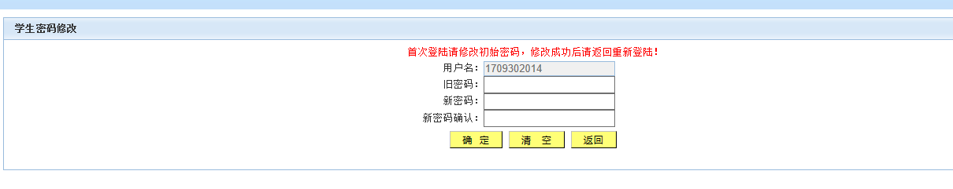
指导思想
网上选课
网上查询
网上报名
相 关 操 作
1、基本信息
（密码修改）
首次登录系统时需要修改密码，密码不能设置为888888（6个8为重置初始密码）

Slide 14
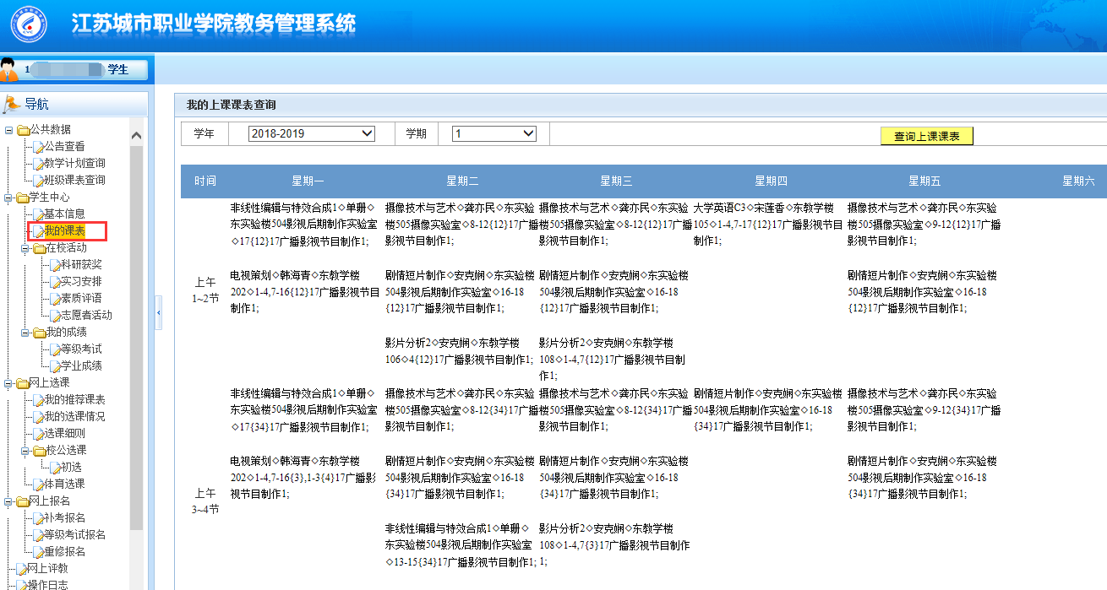
指导思想
网上选课
网上查询
网上报名
相 关 操 作
2.
课
表
查
询
摄像技术与艺术◇龚亦民◇东实验楼505摄像实验室◇9-12{12}17广播影视节目制作；

Slide 15
指导思想
网上选课
网上查询
网上报名
相 关 操 作
学业成绩
3、成绩查询
成绩查询可以查到自己已取得并及格的成绩，历年没有通过的成绩，还有后期将要上的课程。
并且可以查询毕业学分要求和已经获得的学分情况。
等级考试成绩

Slide 16
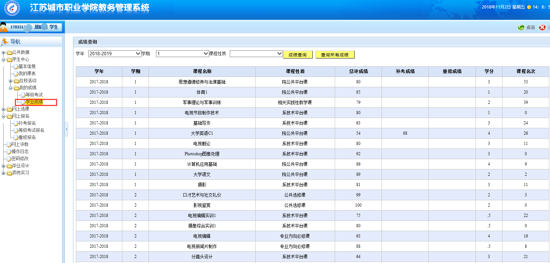
指导思想
网上选课
网上查询
网上报名
相 关 操 作
正考，补考，重修成绩在成绩单上都是有相应标注的，同学们一定要争取通过正考。

Slide 17
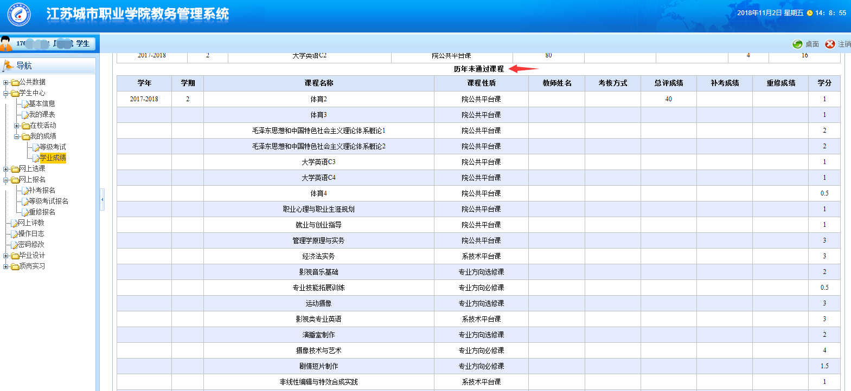
指导思想
网上选课
网上查询
网上报名
相 关 操 作
没有显示学年学期的课程代表还没开课，是计划内的课程。

Slide 18
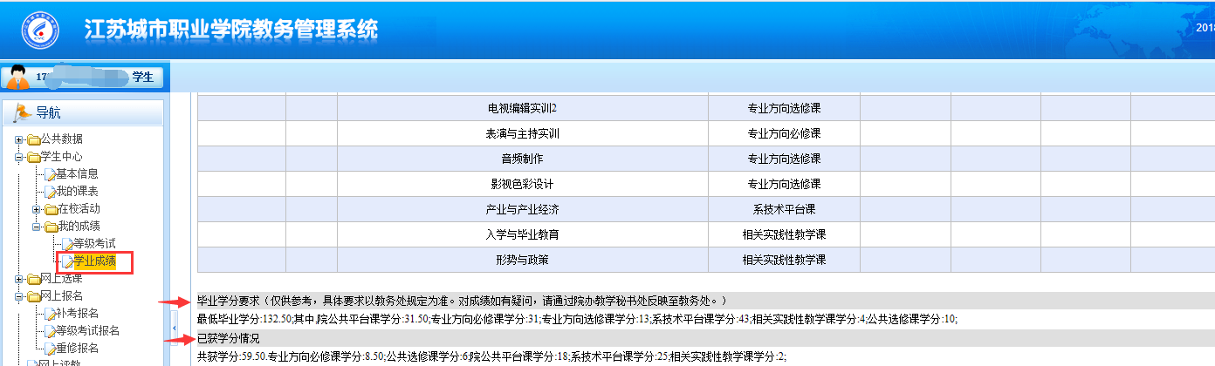
指导思想
网上选课
网上查询
网上报名
相 关 操 作
毕业的学分要求和技能证书要求，以人才培养方案为准。
此处可以看到已取得学分情况，对照毕业要求，可以知道自己还有哪些不达标。

Slide 19
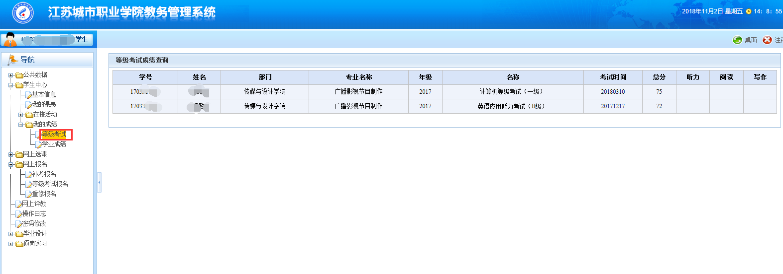
指导思想
网上选课
网上查询
网上报名
相 关 操 作
此处查看的时历次等级考试成绩，参加了几次可以查询到几次。

Slide 20
指导思想
网上选课
网上查询
网上报名
相 关 操 作
3、成绩
更改申请
如对课程成绩有异议并且理由充分，可到所在学院领取“江苏城市职业学院成绩更改申请表”，填写完整，一生一课一表（特殊情况除外），由所在学院确认签字盖章后，统一报教务处审核修改。
详见“江苏城市职业学院成绩更改流程”
理由充足，任课教师确认，学院审核，教务处审批，有时效性。

Slide 21
指导思想
网上选课
网上查询
网上报名
相 关 操 作
江苏城市职业学院
体育课重修管理办法（试行）
学生体育课重修时须携带由教务处印制《重修记录本》。
学生原则上需参加重修班学习，如因课程冲突不能参加重修班学习的，可临时参加其它时段体育课跟班上课学习。
重修选择跟班课程的时候，
第一优先选择本专业其他年级的同学分、课程名称、课程性质相同的课程；
第二优先选择本院系的相应课程；
然后是其它。
重修报名
新生第一学期不存在重修选课的问题。

Slide 22

三、其它
A
如何申请免修、缓考？
B
转专业相关？学业预警？
C
。。。。。。。

Slide 23
如何申请免修？
根据《江苏城市职业学院学生学籍管理规定（试行）》（〔2017〕62号）的要求，符合免修条件的学生向所在学院提出申请，填写《江苏城市职业学院免修申请表》，同时提供支撑材料（退役证书、残疾证复印件等），所在学院审核、盖章、签字、汇总后，报相关学院安排任课教师完成免修手续。学生所在学院完成免修手续后统一报教务处备案。
不按规定和要求办理免修手续的不予登记成绩。
免修申请建议只申请当学期的课程。

Slide 24
如何申请缓考？
《江苏城市职业学院学生学籍管理规定（试行）》（〔2017〕62号）的要求，符合缓考条件的学生在考试前两周内向所在学院提出申请，填写《江苏城市职业学院缓考申请表》，学院审核同意后报教务处审批、备案，同时将缓考信息录入教务管理系统。
1、因病申请缓考的需开具医院相关证明；因事申请缓考需有相关证明材料，无特殊情况原则上不予审批。
2、缓考成绩按正考登录。
3、因特殊情况（如突发疾病），无法按要求申请缓考的学生，学院须及时与教务处备案，并补办缓考手续。

Slide 25
转专业后已修课程对接如何处理？
根据《江苏城市职业学院学生学籍管理规定（试行）》（〔2017〕62号）和《江苏城市职业学院学生转专业管理办法（修订）》（〔2017〕4号）的要求，按流程完成转专业操作后，学生转入学院需依据相应的人才培养方案，及时为转入学生制定培养方案，对转专业前所修课程进行课程对接工作，并报教务处审批、执行。
复学后的学生所在专业与原专业课程有出入，学院也需对相应课程进行课程对接工作，并报教务处审批、执行。
一般现人才培养方案与原人才培养方案不一致的，都需要进行课程对接。

Slide 26
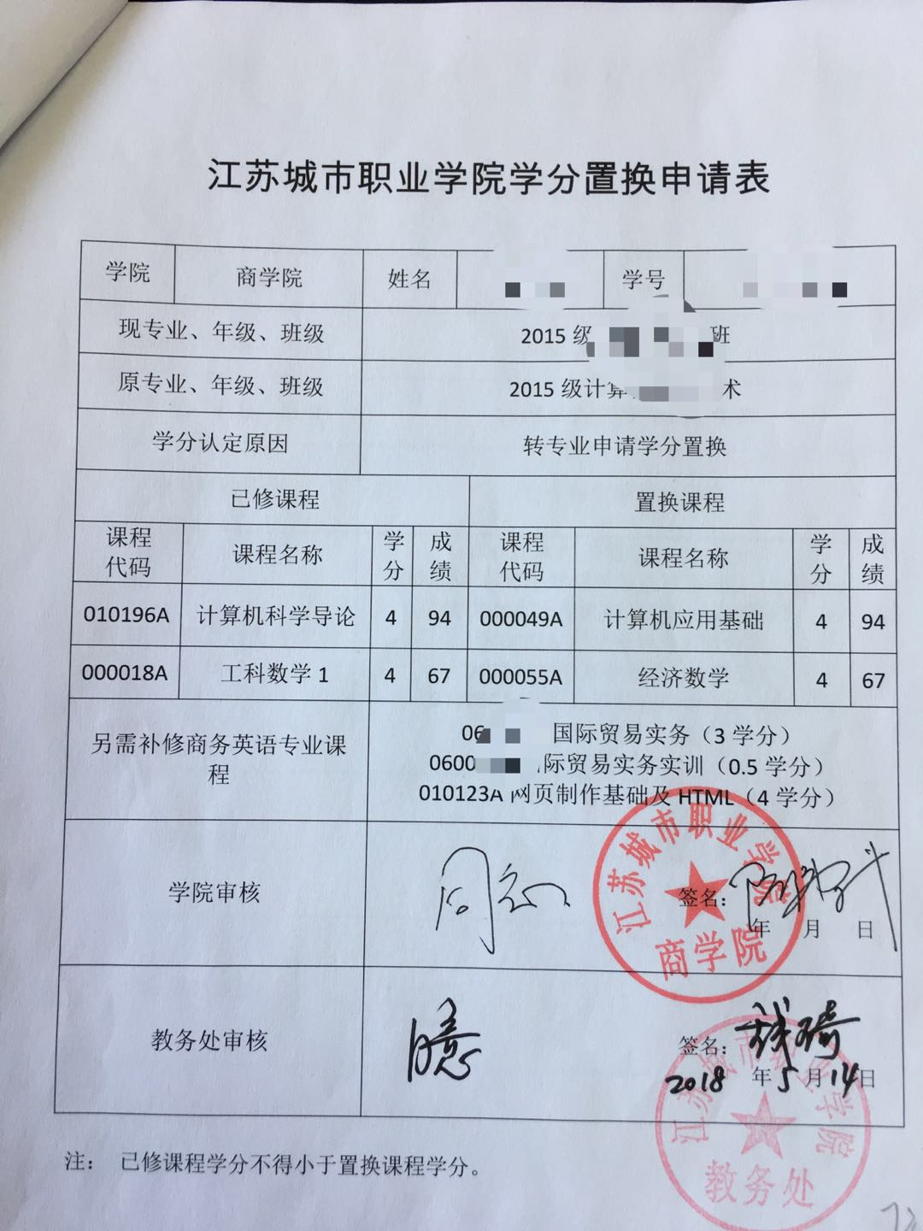
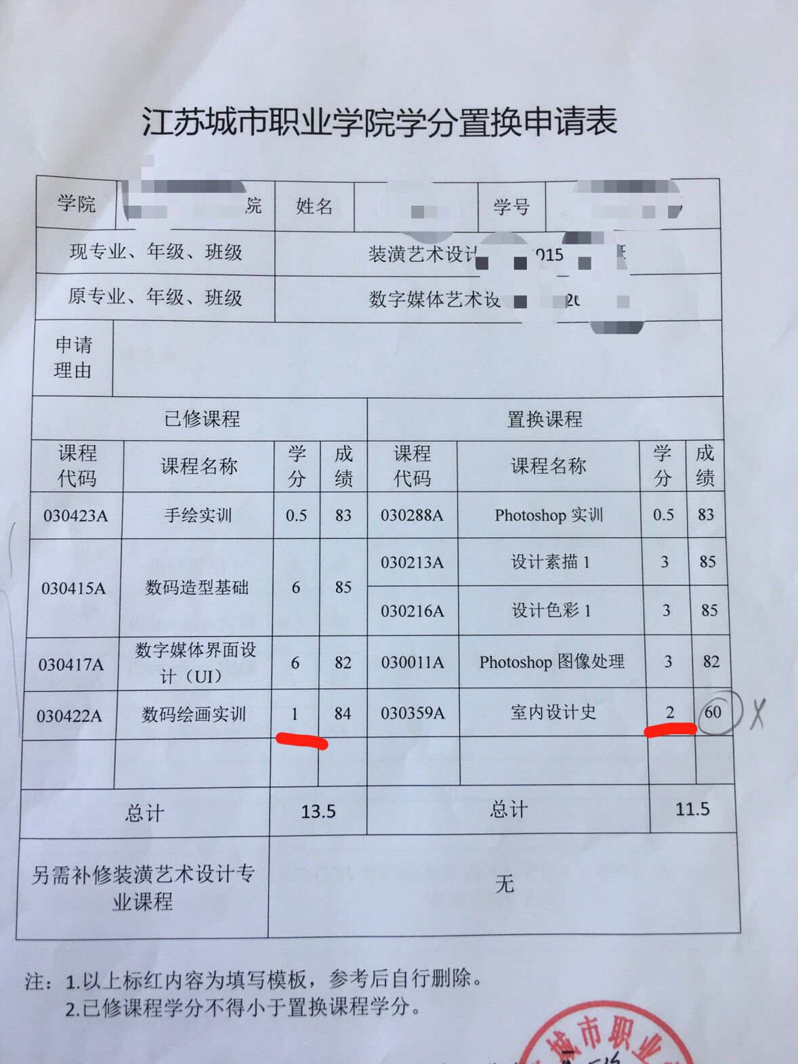

Slide 27
什么是学业预警？
学业预警是一种高等教育管理方式。其目的是通过采取针对性的防范措施，促使学生完成学业，加强对学生学习情况的引导、监控。
各学院在学年（学期）结束后，梳理本学院学生课程学习、等级考试及技能证书取得情况，并将梳理结果及时通知到每个同学，对有需要的同学提供帮扶。
学业预警时，学生需着重关注下素质公选课的学分，每年都有学生因为素质公选课学分不足而不能毕业的，很可惜。

Slide 28
如何办理等级考试成绩证明？
学生携带学生证（辅导员）至教务处负责教师处，核实等级考试成绩后按模版打印等级考试成绩证明并加盖公章。
1、学校开具的等级考试成绩证明不具备法律效力，仅作为等级考试成绩的一种证明，如等级考试证书（成绩单）遗失，开具具有法律效力的成绩证明书，须按相应的考试组织部门规定程序办理。
2、地址：定淮门校区（江东北路399号）教务处1208室；
3、联系电话：86265390 、86265374 。建议提前打电话预约。

Slide 29
在校生如何办理成绩单打印及盖章？
学生携带学生证（辅导员）至教务处负责教师处，打印成绩单并加盖公章。
1、在校生的成绩单在教务处打印盖章。
2、地址：定淮门校区（江东北路399号）教务处1208室；
3、联系电话：86265390 、86265374 。建议提前打电话预约。

Slide 30
在校生证明如何加盖教务处公章？
学生按学籍管理处相关规定办理在校生证明后，如需加盖教务处公章，请携带学籍管理处出具的在校生证明，至教务处负责教师处办理盖章事宜。
1、地址：定淮门校区（江东北路399号）教务处1208室；
2、联系电话：86265390 、86265374 。建议提前打电话预约。

Slide 31
三、课堂行为规范
1.学生应当遵守作息时间。按时上课，不迟到、不早退、不旷课，违反者按《江苏城市职业学院学生处分规定》及学生管理其他相关规定进行处理。迟到的学生应经任课教师允许后方可进入教室上课。
2.学生因病或因事请假的，必须在上课前报告任课教师，并履行相应的请假手续，不得擅自以工作、开会、参加活动等理由请假。

Slide 32
三、课堂行为规范
3. 学生应尊敬师长、团结同学。每大节第一节课上课铃响后，由班长发令“起立”，全体学生起立向教师行注目礼致敬。教师还礼后，由班长发令“请坐下”，全体学生坐下。
4.学生应主动帮助教师擦黑板、清理讲台、收发作业等，协助任课教师做好教学准备。负责考勤的学生干部应适时主动配合任课教师进行考勤、点名，并及时做好记录。

Slide 33
三、课堂行为规范
5. 学生必须着装整洁得体，不得穿拖鞋、背心、睡衣、外短裤、超短裙、吊带衫等进入教室。
6.不得携带早点、零食进入教室，严禁在课堂上吸烟、吃东西。未经教师同意，不得在课堂上随意走动和擅自出入。

Slide 34
三、课堂行为规范
7.上课时学生必须遵守课堂纪律，思想集中，专心听讲，不得看与授课内容无关的书籍、报纸等资料，不得做其它课程的作业或其他与教学无关事情。未经任课教师许可，不得接收、发送和使用音频视频等电子信号。课堂上严禁交头接耳、嬉戏喧哗，不准睡觉，不得有亲昵、不雅行为。
8.上课时不得将与课堂教学无关的电子设备置于课桌面上，不得以任何理由在课堂上使用手机等电子设备，必须将手机等电子设备关闭或调为静音（因课程教学需要的除外）。

Slide 35
三、课堂行为规范
9.学生应认真有序参与课堂充分讨论，积极思考，主动发言。教师提问时，学生应起立回答。有问题或申请发言时举手示意，经教师同意后方可起立发言。
10.学生应尊重教师，对教师授课有意见，应通过正常渠道反映，不讽刺、起哄、指责和谩骂教师。

Slide 36
三、课堂行为规范
11.保持教室的清洁卫生，遵守社会公德，营造良好学习环境。教学场所不准大声喧哗，不准随地吐痰，不准乱扔果皮、纸屑、杂物废品，不准在门窗、桌椅及墙壁上涂写、刻画或随意张贴。自觉爱护教室各类设备设施，违者按学校有关规定进行处罚。
12.不得代替他人听课，不得请他人代自己听课。

Slide 37
青春恣意须尽欢，
不负芳华不负春。

Slide 38
THANKS
感谢聆听
Notes:
模板来自于 http://docer.wps.cn

